Slide 1
CHÀO MỪNG QUÝ THẦY CÔ VỀ DỰ GIỜ, THĂM LỚP!
MÔN TIẾNG VIỆT
LỚP 3A1
Giáo viên: Kiều Thị Mơ

Slide 2
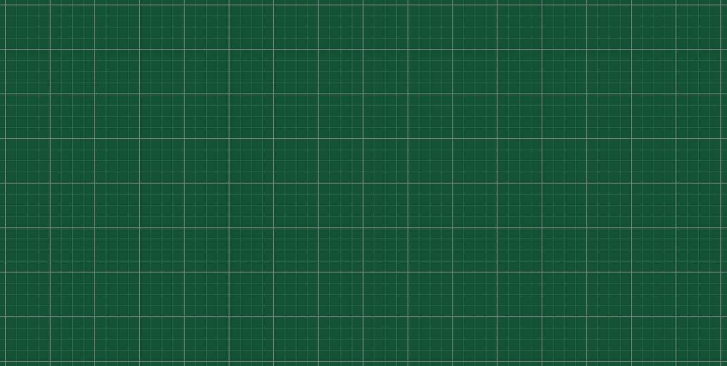
Thứ ba ngày 14 tháng 02 năm 2023
Tiếng Việt
Nhớ - viết: Mặt trƟ xanh của tċ

Slide 3

Thứ ba ngày 14 tháng 02 năm 2023
Tiếng Việt
Nhớ - viết: Mặt trƟ xanh của tċ
Đã có ai lắng nghe
Tiếng mưa trong ǟừng cọ
Như tiếng thác dĖ về
Như ào ào Ǉrận gió.
Đã ai biết gió ấm
ThĔ đến tự khi nào
Từ khi ǟừng cọ nở
HΞ vàng như hΞ cau.
(Nguyễn VŁĞǇ Bşnh)
Đã ai lên ǟừng cọ
Giữa mŎ buĔ Ǉrưa hè
GĒ đầu lên Ǉhảm cỏ
Nhìn trƟ xanh, lá che.

Slide 4
Thứ ba ngày 14 tháng 02 năm 2023
Tiếng Việt
Nhớ - viết: Mặt trƟ xanh của tċ
Đã có ai lắng nghe
Tiếng mưa trong ǟừng cọ
Như tiếng thác dĖ về
Như ào ào Ǉrận gió.
Đã ai biết gió ấm
ThĔ đến tự khi nào
Từ khi ǟừng cọ nở
HΞ vàng như hΞ cau.
(Nguyễn VŁĞǇ Bşnh)
Đã ai lên ǟừng cọ
Giữa mŎ buĔ Ǉrưa hè
GĒ đầu lên Ǉhảm cỏ
Nhìn trƟ xanh, lá che.
Tiếng mưa trong rừng cọ được tả như
thế nào?
Tiếng mưa trong rừng cọ được tác giả
ví như tiếng thác dội về, như ào ào
trận gió.
Buổi trưa mùa hè ở rừng cọ có gì thú vị?
Buổi trưa mùa hè ở rừng cọ rất thơ mộng vì có thể gối đầu lên thảm cỏ, nhìn trời xanh.

Slide 5
Thứ ba ngày 14 tháng 02 năm 2023
Tiếng Việt
Nhớ - viết: Mặt trƟ xanh của tċ
Đã có ai lắng nghe
Tiếng mưa trong ǟừng cọ
Như tiếng thác dĖ về
Như ào ào Ǉrận gió.
Đã ai biết gió ấm
ThĔ đến tự khi nào
Từ khi ǟừng cọ nở
HΞ vàng như hΞ cau.
(Nguyễn VŁĞǇ Bşnh)
Đã ai lên ǟừng cọ
Giữa mŎ buĔ Ǉrưa hè
GĒ đầu lên Ǉhảm cỏ
Nhìn trƟ xanh, lá che.
Kết thúc mỗi khổ thơ sử dụng dấu chấm, riêng khổ thơ thứ hai dòng cuối có thêm dấu phẩy.
Trong 3 khổ thơ đã sử dụng những dấu câu nào?
Bài viết có 3 khổ thơ. Mỗi khổ thơ cách
nhau 1 dòng. Vì là thể thơ 5 chữ nên chữ đầu mỗi dòng thơ viết hoa và cách lề vở 3 ô.
Bài viết có mấy khổ thơ?
Nêu cách trình bày trong các khổ thơ?

Slide 6
Thứ ba ngày 14 tháng 02 năm 2023
Tiếng Việt
Nhớ - viết: Mặt trƟ xanh của tċ
Luyện viĞǇ đúng:
ǟ
gi
ǟừng cọ
Ǉrận gió
d
Ǉiếng Ǉhác dĖ
lá che
ch

Slide 7




Slide 8

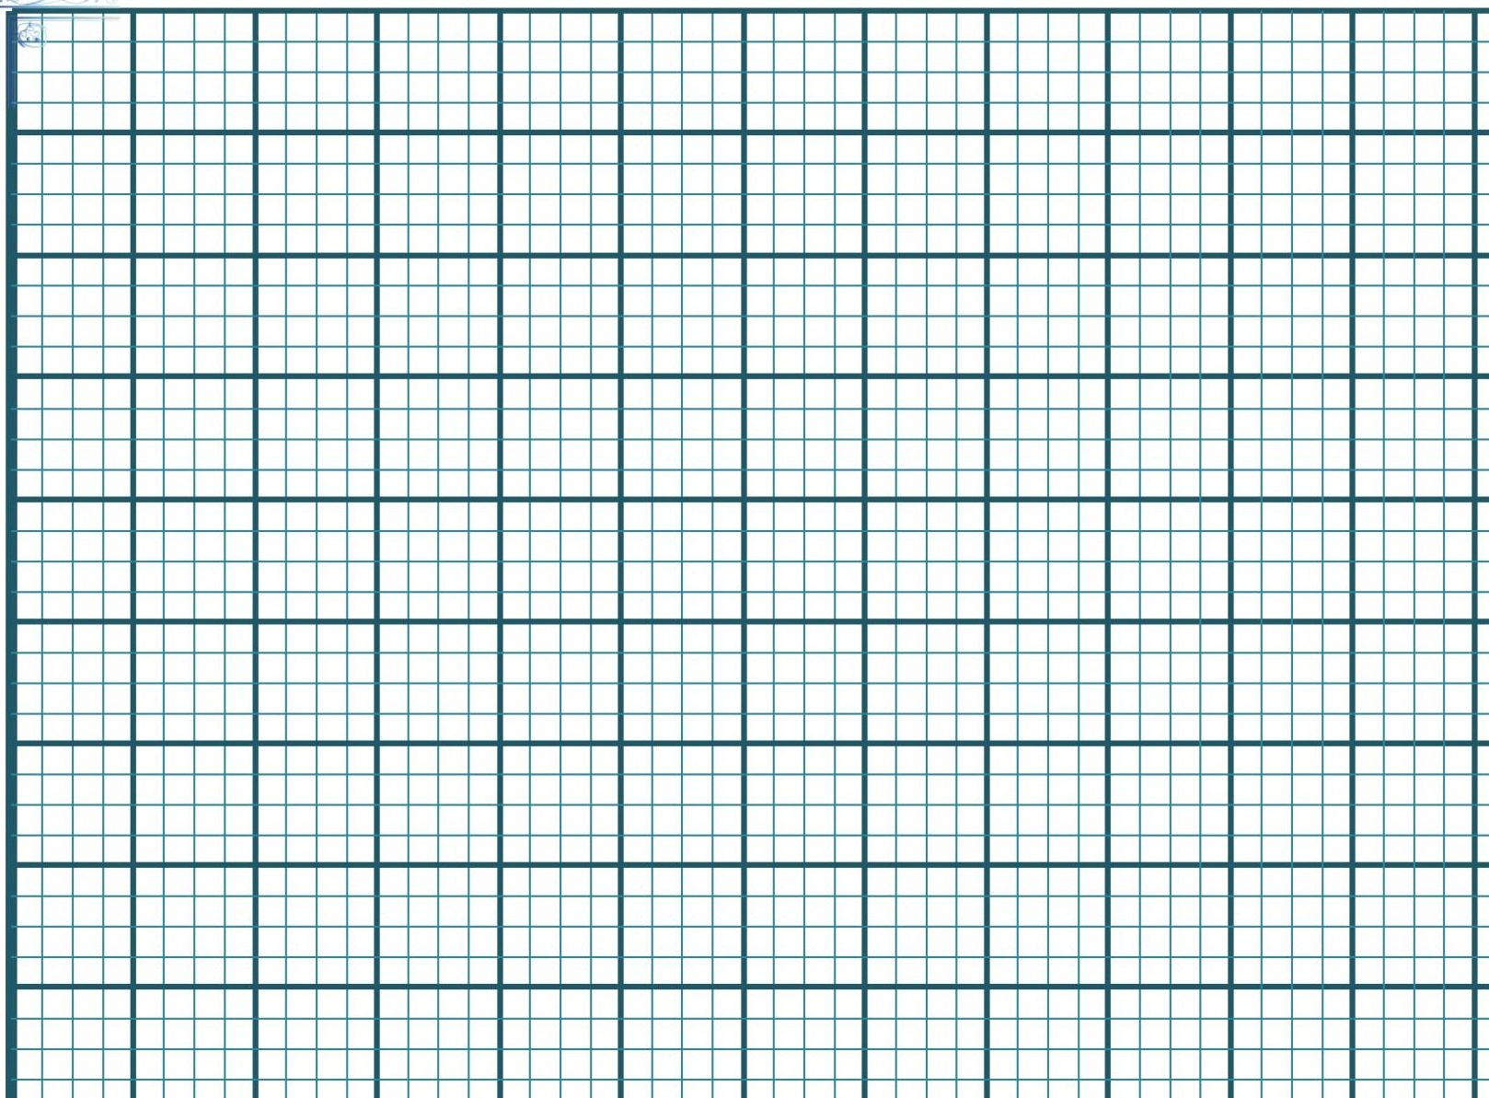


Lưu ý khi trình bày
Lùi vào
3 ô
Đã có ai lắng nghe

Slide 9

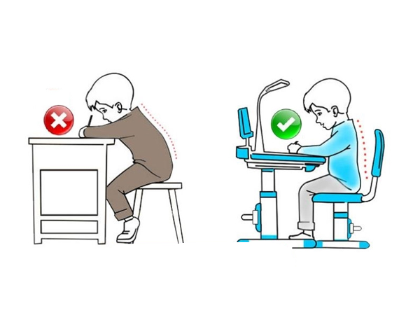
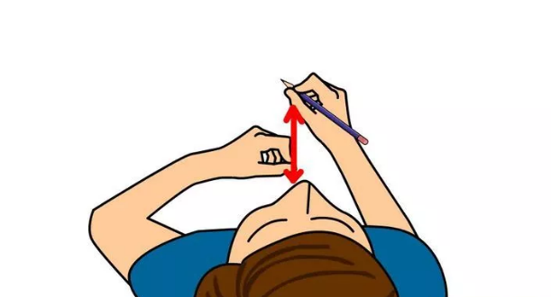
Lưu ý tư thế ngồi viết
Thẳng lưng
Khoảng cách từ mắt đến vở 25 – 30cm
Chân đặt đúng vị trí
1 tay cầm bút
1 tay giữ trang vở

Slide 10
Thứ ba ngày 14 tháng 02 năm 2023
Tiếng Việt
Nhớ - viết: Mặt trƟ xanh của tċ
Đã có ai lắng nghe
Tiếng mưa trong ǟừng cọ
Như tiếng thác dĖ về
Như ào ào Ǉrận gió.
Đã ai biết gió ấm
ThĔ đến tự khi nào
Từ khi ǟừng cọ nở
HΞ vàng như hΞ cau.
(Nguyễn VŁĞǇ Bşnh)
Đã ai lên ǟừng cọ
Giữa mŎ buĔ Ǉrưa hè
GĒ đầu lên Ǉhảm cỏ
Nhìn trƟ xanh, lá che.

Slide 11


Tiêu chí đánh giá
Tiêu chí đánh giá
1. Sai không quá 2 lỗi.
2. Chữ viết rõ ràng, sạch đẹp.
3. Trình bày đúng hình thức bài thơ.

Slide 12



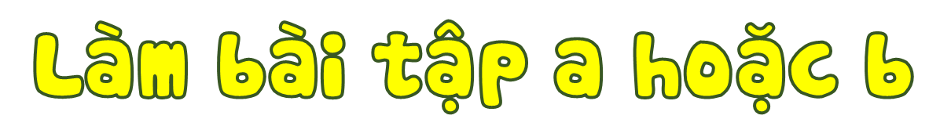
















Slide 13
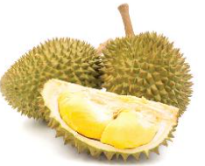
Bài 3a (tr. 34): Chọn r, d hoặc gi thay cho ô vuông
r
Sầu iêng là loại trái quý của miền Nam. Hương vị của nó hết sức đặc biệt, mùi thơm đậm, bay ất xa, lâu tan trong không khí. Sầu iêng thơm mùi thơm của mít chín quyện với hương bưởi, béo cái béo của trứng gà, ngọt cái vị của mật ong à hạn.
(Theo Mai Văn Tạo)
r
r
r
gi

Slide 14
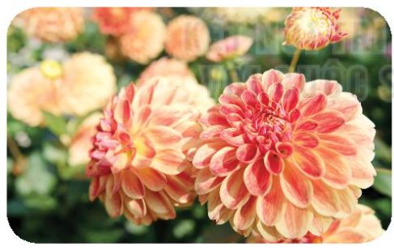
3a. Chọn r, d hoặc gi thay cho ô vuông
Cây thược ược
Mới a hoa
Trận ó qua
Cây đổ ạp
Có đau lắm?
Tôi đỡ nào.
(Theo Ngô Quân Miện)
d
r
gi
r

Slide 15


Slide 16
1. Chọn tiếng thích hợp thay cho mỗi ô vuông.
biển
dỏng
chơi
dong/rong
rong
dong
rong
thong
rêu
dong
rong
dứt/rứt
bứt
khoát
day
rứt
dứt
dứt
(khóc) rấm
điểm
rứt
dứt

Slide 17
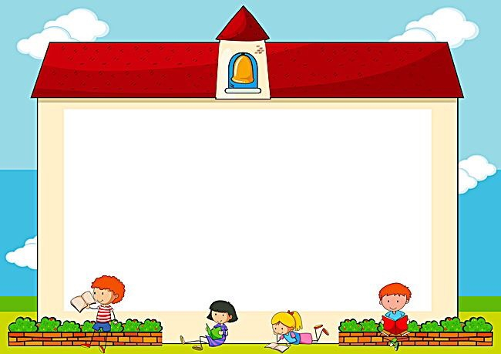
GIAO NHIỆM VỤ
Luyện viết lại các chữ viết sai trong bài, luyện phân biệt r/d/gi, làm thêm bài tập 3b.
Chuẩn bị bài sau:
- Đọc: Bầy voi rừng Trường Sơn (tr. 35).
- Đọc mở rộng.

Slide 18


Kính chúc quý Thầy Cô giáo mạnh khỏe!
Chúc các con học giỏi, chăm ngoan!

